Slide 1



Slide 2

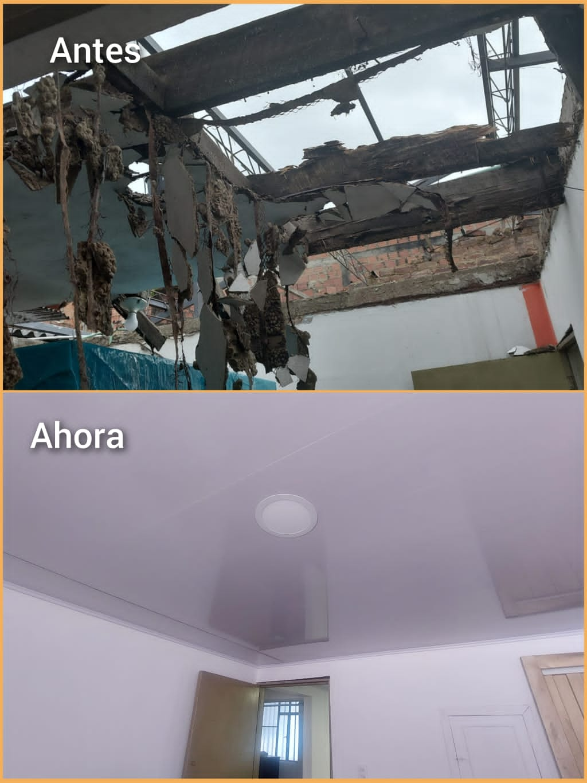
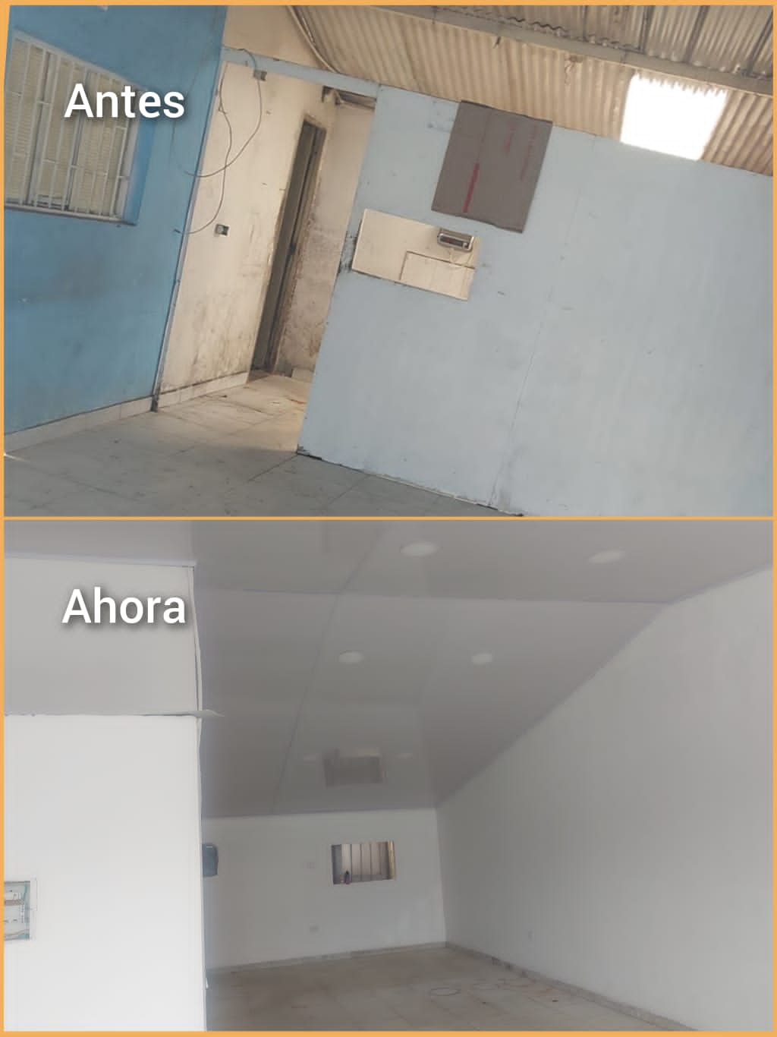
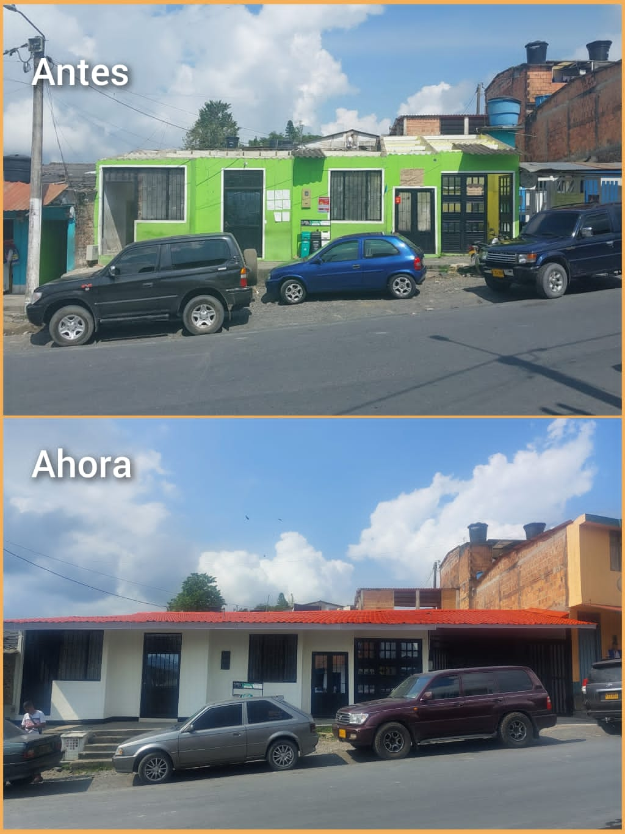
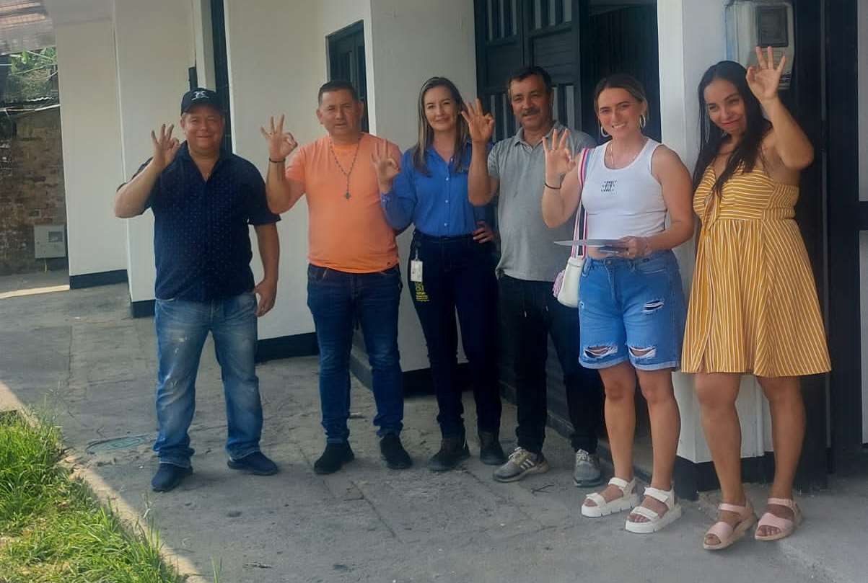
Viernes 02 de febrero de 2024 | No. 1401
EBSA TRANSFORMA LOCACIÓN PARA TRABAJO COMUNITARIO
Dentro del compromiso social de EBSA por la construcción del Proyecto de Transmisión nueva línea 115 kV Chiquinquirá- San Pablo de Borbur, realizo el mejoramiento locativo de la casa comunal de la vereda Santa Barbara con el fin de garantizar un entorno seguro y un espacio para el buen desarrollo de distintas actividades sociales que realiza la comunidad.
Esta iniciativa de mejora de la locación por parte de EBSA demuestra su compromiso con el desarrollo y bienestar de la comunidad.

Slide 3
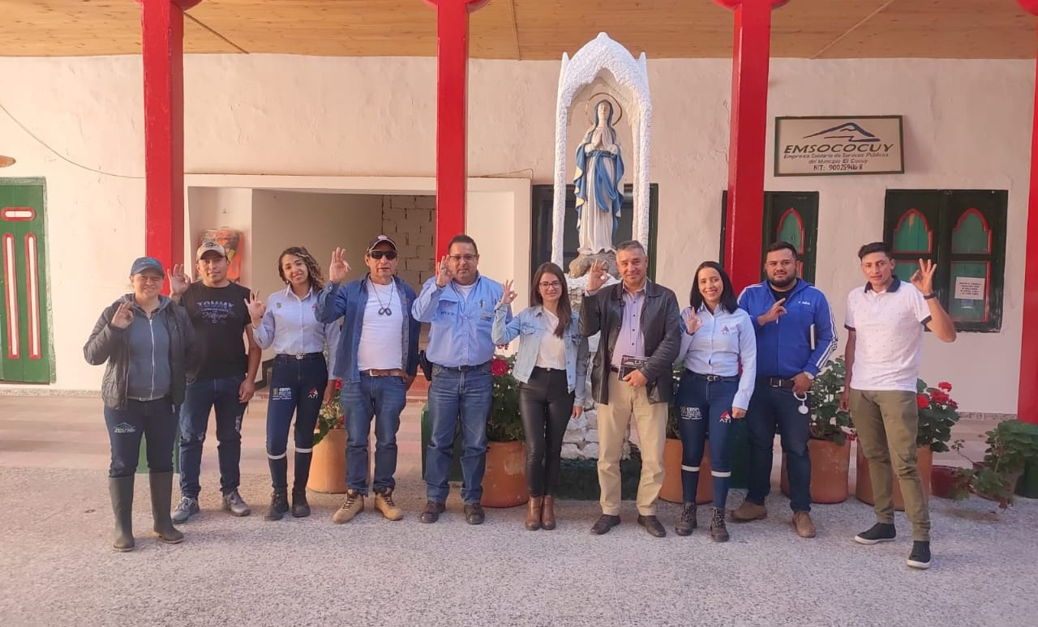
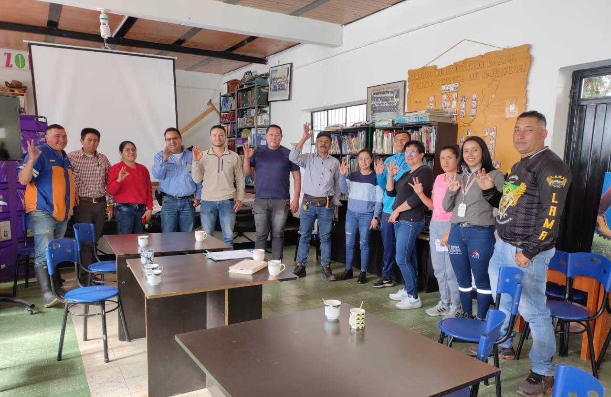
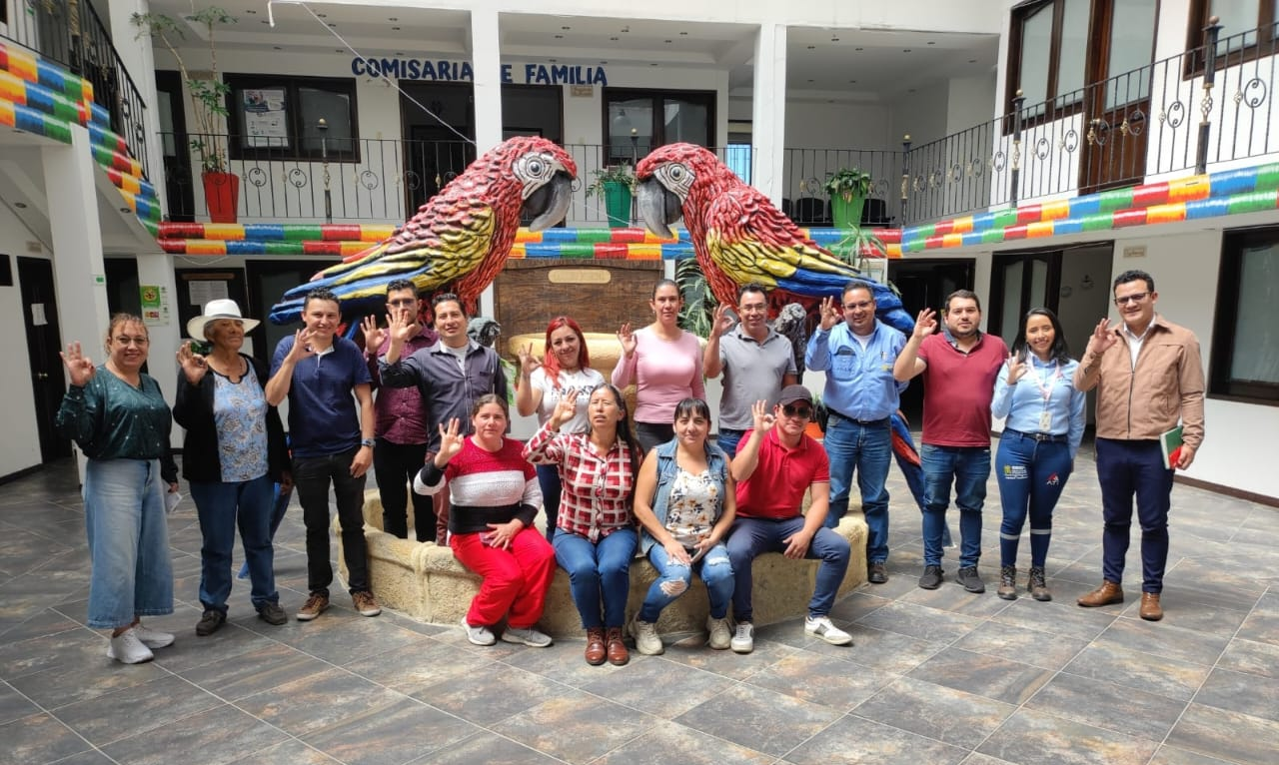
Viernes 02 de febrero de 2024 | No. 1401
EBSA CON LAS ADMINISTRACIONES MUNICIPALES 2024 -2027
Trabajando temas relacionados con el alumbrado público y navideño, las podas de vegetación que interfiere las líneas eléctricas, los requisitos para la legalización ante la Compañía de nuevos puntos de energía, los actuales canales de comunicación con que cuenta la EBSA, entre otros, se llevaron a cabo esta semana seis nuevos encuentros con los funcionarios de las administraciones municipales de: El Cocuy, Panqueba, Guacamayas, Beteitiva, Tasco y Cubará, liderados por el equipo social del PERPE, en apoyo de los delegados por los Directores de Zona de la Empresa de Energía de Boyacá.
Administración Municipal – Cocuy
Administración Municipal – Panqueba
Alcaldía Muninipal – Guacamayas

Slide 4
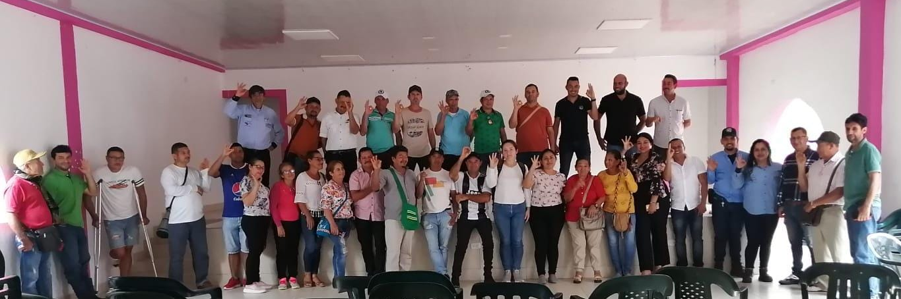
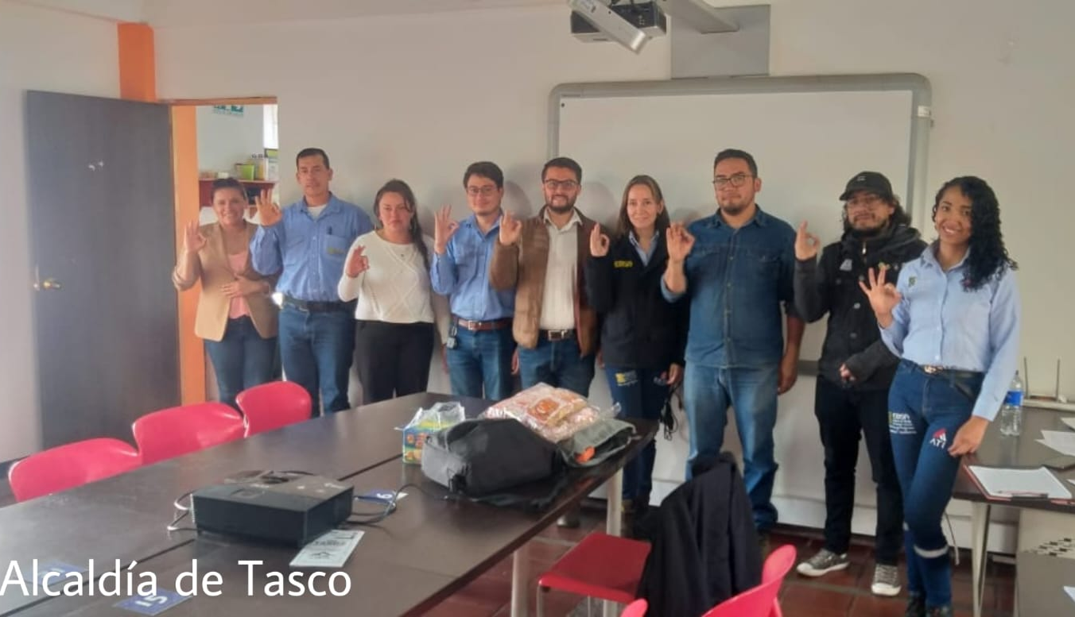
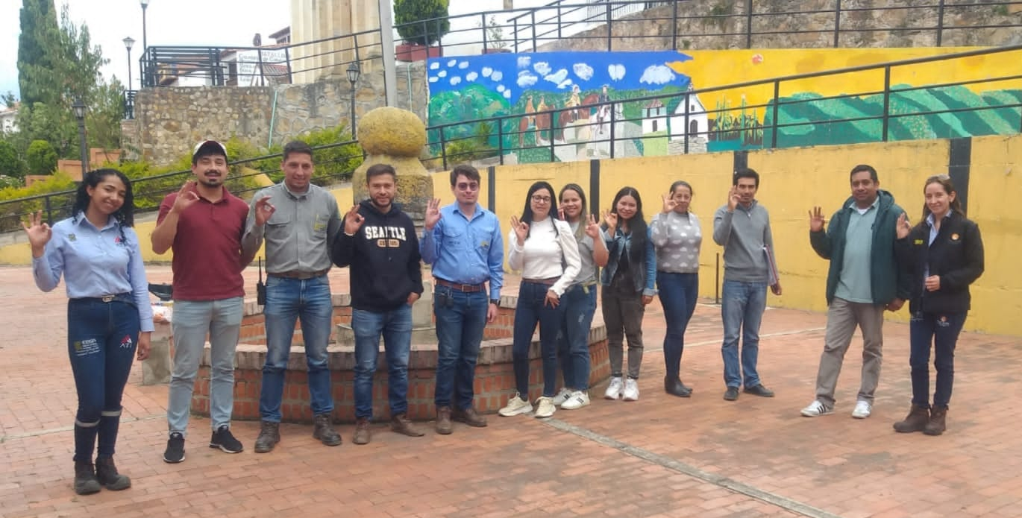
Viernes 02 de febrero de 2024 | No. 1401
Administración Municipal – Cubará
Esta es una estrategia de comunicación directa, que permite a los miembros de las nuevas Alcaldías conocer de primera mano los trámites más relevantes a desarrollar con EBSA en relación a la prestación del servicio de energía.
Administración Municipal – Tasco
Administración Municipal – Betéitiva
Allí, los asistentes se comprometieron también con la Política de Seguridad de la Compañía “Cero Incidentes de Alto Riesgo Eléctrico”, con la que se espera prevenir la ocurrencia de incidentes y accidentes de origen eléctrico.

Slide 5
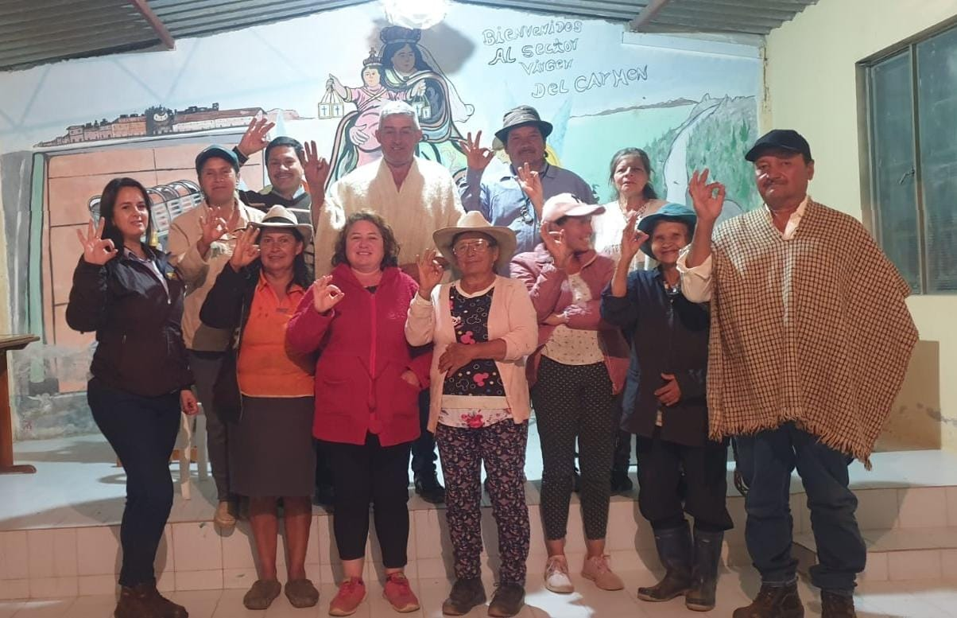
Viernes 02 de febrero de 2024 | No. 1401
EBSA CON LA COMUNIDAD RURAL DE LA CAPILLA
Los usuarios de la vereda El Zinc del municipio de La Capilla conocieron las generalidades acerca del concepto de pérdidas de energía eléctrica, así como la forma de identificarlas y apoyar en su control mediante el reporte ante la Empresa del uso irregular del servicio; del mismo modo, conocieron las actividades realizadas por la cuadrilla, al momento de ejecutar una revisión técnica a las instalaciones eléctricas de los usuarios del servicio, aclarando dudas al respecto y conociendo los canales de comunicación con que cuenta la EBSA para realizar éste y otro tipo de reportes relacionados con el servicio de energía eléctrica.

Slide 6
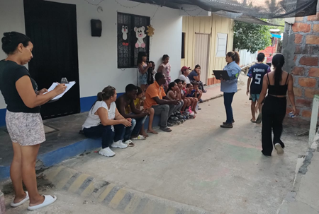
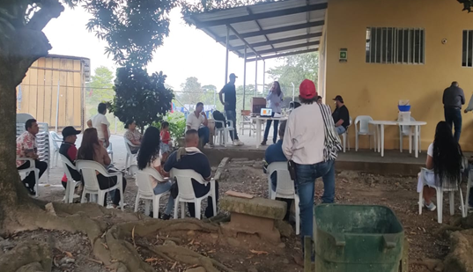
Viernes 02 de febrero de 2024 | No. 1401
CONEXIÓN SOCIAL CON PUERTO BOYACÁ
Visitando el barrio 10 de Enero y la Vereda Morro Caliente del municipio de Puerto Boyacá, el equipo Social del PERPE dio a conocer las acciones ejecutadas dentro del Plan Empresarial de Recuperación de Pérdidas de Energía, destacando la importancia del proceso de revisión de los medidores, en donde la EBSA verifica la correcta medición del consumo de energía de sus usuarios.
Así mismo, se dieron a conocer los canales de comunicación diseñados por EBSA para el reporte de fallas y de uso indebido del servicio, invitando a los asistentes a sumarse a la campaña de “Cero tolerancia ante el hurto de energía”, y sensibilizándolos a aquellos que están sin matricular para que se acerquen a las oficinas y legalicen su servicio.
Barrio 10 de enero
Vereda Morro Caliente

Slide 7
Viernes 02 de febrero de 2024 | No. 1401
Suspensiones programadas de energía
Informamos a la comunidad que se suspenderá el fluido eléctrico para realizar mantenimiento a la infraestructura eléctrica como líneas de transmisión y distribución, transformadores, subestaciones, interruptores y postes, en los siguientes municipios.
En algunas ocasiones los mantenimientos pueden ser cancelados a causa de aspectos climáticos (lluvia y tormentas eléctricas), entre otras variables.
FECHA | MUNICIPIO | SECTOR | HORA
LUNES 05 DE FEBRERO | Puerto Boyacá | Veredas El Chaparro Palagua Calderón Ermitaño Muelle Velásquez La Fe Ariza | 6:00 a.m. a 8:00 a.m.
 | Sutatenza | Vereda El Gaque | 7:30 a.m. a 5:30 p.m.
 | Macanal | Veredas La Mesa Centro Pertiguiz Tibacota | 7:00 a.m. a 5:00 p.m.
 | Guateque | Veredas Llano Grande Chinquica Suaitoque | 7:30 a.m. a 5:30 p.m.
 | Bolívar (Santander) | Veredas Ariza Corcega Cimitarra Matecoco | 6:00 a.m. a 8:00 a.m.
 | Cimitarra (Santander) | Veredas Nutrias Ermitaño Explanación | 6:00 a.m. a 8:00 a.m.

Slide 8
Viernes 02 de febrero de 2024 | No. 1401
FECHA | MUNICIPIO | SECTOR | HORA
MARTES 06 DE FEBRERO | Tunja | Veredas Puente Boyacá La Hoya Tierra Negra | 8:00 a.m. a 10:00 a.m.
 | Maripí | Veredas Chaparral Guamal | 8:00 a.m. a 5:00 p.m.
 | San pablo de Borbur | Sectores Urbano y Rural | 8:00 a.m. a 5:00 p.m.
 | Sutatenza | Vereda El Gaque | 7:30 a.m. a 5:30 p.m.
 | Macanal | Veredas La Mesa Centro Pertiguiz Tibacota | 7:00 a.m. a 5:00 p.m.
 | Garagoa | Veredas Bancos de Paramo Bojaca Bancos de Arada Pertiguiz | 7:00 a.m. a 5:00 p.m.
 | Guateque | Veredas Llano Grande Chinquica Suaitoque | 7:30 a.m. a 5:30 p.m.
 | Pauna | Vereda Topo Grande | 8:00 a.m. a 5:00 p.m.
FECHA | MUNICIPIO | SECTOR | HORA
MIÉRCOLES 07 DE FEBRERO | Sutatenza | Vereda El Gaque | 7:30 a.m. a 5:30 p.m.
 | Macanal | Veredas La Mesa Centro Pertiguiz Tibacota | 7:00 a.m. a 5:00 p.m.
 | Guateque | Veredas Llano Grande Chinquica Suaitoque | 7:30 a.m. a 5:30 p.m.
 | Garagoa | Veredas Arada Grande Cucharero Alto | 7:00 a.m. a 5:00 p.m.

Slide 9
Viernes 02 de febrero de 2024 | No. 1401
FECHA | MUNICIPIO | SECTOR | HORA
JUEVES 08 DE FEBRERO | Paipa | Vereda Toibita | 8:30 a.m. a 5:00 p.m.
 | Puerto Boyacá | Veredas Aguas Frías La Ceiba Pizarra Caño Negro Caño Rangel Cielo Roto Okal Oasis La Cristalina Marfil La Oscura Alto Bonito Las Mercedes La Fiebre Las Pavitas Puerto Romero Cunchala Solitario | 8:00 a.m. a 4:00 p.m.
 | Otanche | Veredas La Cunchala Las Quinchas | 8:00 a.m. a 4:00 p.m.
 | Sutatenza | Vereda El Gaque | 7:30 a.m. a 5:30 p.m.
 | Macanal | Veredas La Mesa Centro Pertiguiz Tibacota | 7:00 a.m. a 5:00 p.m.
 | Guateque | Veredas Llano Grande Chinquica Suaitoque | 7:30 a.m. a 5:30 p.m.
FECHA | MUNICIPIO | SECTOR | HORA
VIERNES 09 DE FEBRERO | Jericó | Vereda Tintoba | 9:00 a.m. a 5:00 p.m.
 | Sutatenza | Vereda El Gaque | 7:30 a.m. a 5:30 p.m.
 | Guateque | Veredas Llano Grande Chinquica Suaitoque | 7:30 a.m. a 5:30 p.m.
 | Macanal | Túnel El Infierno | 2:00 a.m. a 6:00 p.m.
FECHA | MUNICIPIO | SECTOR | HORA
SÁBADO 10 DE FEBRERO | Sutatenza | Vereda El Gaque | 7:30 a.m. a 5:30 p.m.
 | Guateque | Veredas Llano Grande Chinquica Suaitoque | 7:30 a.m. a 5:30 p.m.

